Slide 1


汇报人：汪静 时间：2018年3月9日

Slide 2

目录
CONTENT
01
项目介绍
02
系统特点
03
系统模块
04
使用效果

Slide 3
第
1
项目介绍
章
项目的作用，系统流程和工作流程

Slide 4
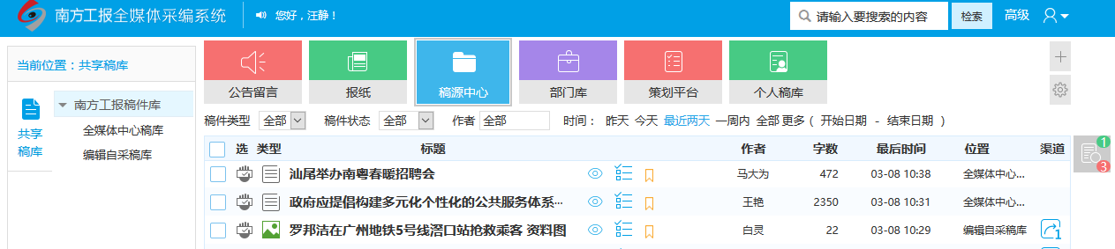
根据对报社传统采编流程深入了解并结合对新媒体的发展研究，通过流程再造使得报社采编更加合理，效率更高。
南方工报全媒体采编系统主要针对新闻生产中采和写不分离的现状，通过系统规范流程，分离采写过程，达到理顺流程，提高效率的目地。
同时, 它还能采集处理音频,视频等多媒体格式内容, 丰富新媒体内容的表现形式． 能够实现全天候,全平台的发布多媒体格式的新闻信息。

Slide 5
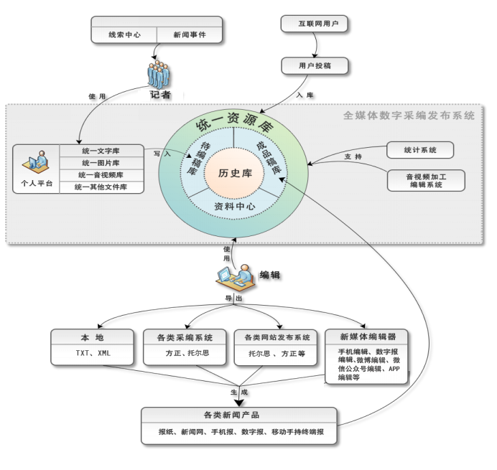
系统流程图

Slide 6
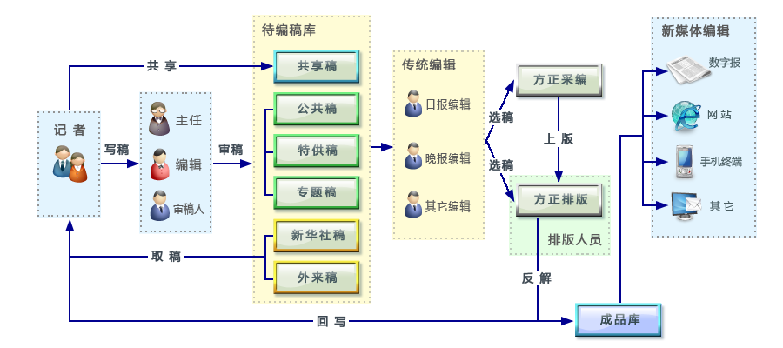
工作流程图

Slide 7
第
2
系统特点
章
统一内容的录入和输出标准，多形式素材及多平台使用。

Slide 8
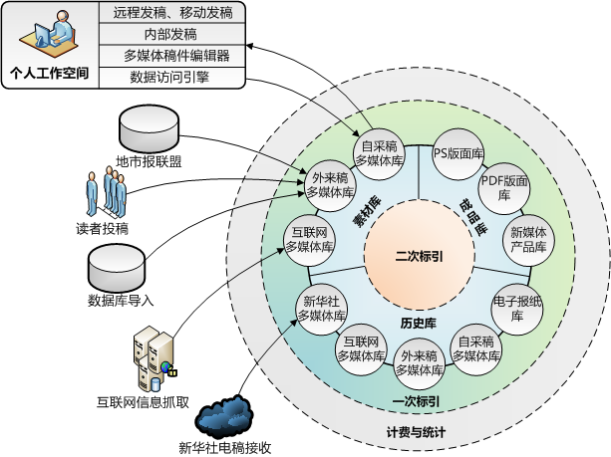
1.统一内容录入标准
支持多渠道的内容录入：
支持内部稿件录入
远程发稿
移动终端发稿、
联盟稿件共享
读者网上投稿
数据库导入
互联网信息自动抓取
通讯社电稿接收
其他多种信息入口。

Slide 9
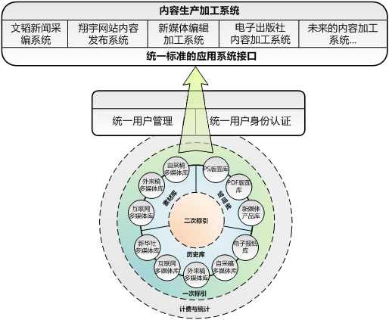
2.统一内容导出标准
提供内容导出标准：
传统采编系统
传统排版系统
网站发布系统
其他任何支持该标准的第
三方业务系统

Slide 10
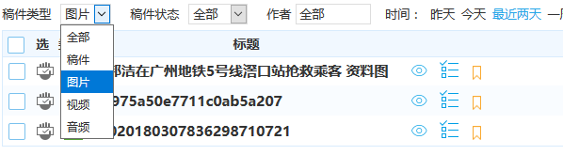
3.支持采集各种多媒体素材
整合了报社的资源, 包括图片,视频,音频。
形成统一的文字稿库、统一的图片库、统一的音视频多媒体库

Slide 11
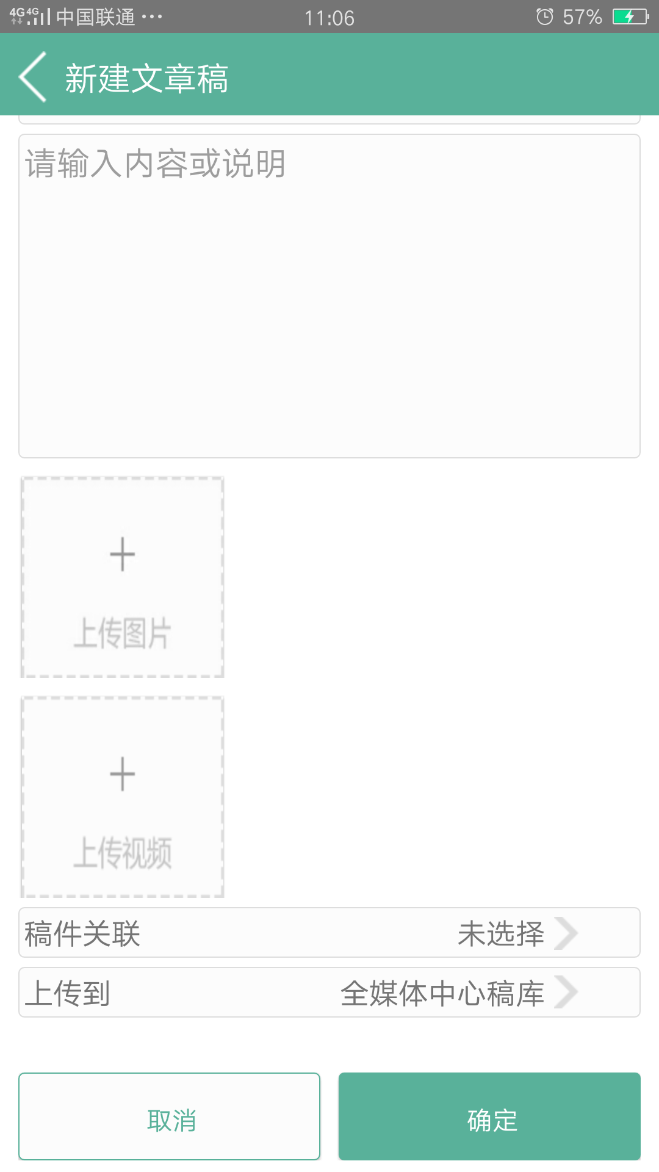
4.支持记者手机供稿
手机供稿系统提升了新闻采集的突发应对能力。
突发应对能力的提升意味着新闻的随时随地采集和第一时间反应，等于加快了媒体的反应速度和来源广度。

Slide 12
5.支持互联网用户供稿
网络供稿是针对网络用户的稿件采集系统，任何人的稿件只要被认为有潜力，通过审核，就可以发表到报纸上，为网络用户提供了广阔的传统平台话语权。
网络供稿是巨大的资源库，通过用户主动的提供和整理信息，为传媒提供了大量的低成本的信息和新闻。降低了新闻采集的整体费用，提高了新闻来源的覆盖面。
网络供稿沟通了传统媒体和新媒体，为报纸 “深度化”报道提供平台。

Slide 13
第
3
系统模块
章
系统主要由六大模块构成。

Slide 14
全媒体采编系统模块结构说明
个人平台
审稿平台
线索平台
策划平台
系统管理
统一资源库（待编稿库、新闻成品库、历史资料库）
36%
这里输入简单的文字概述里输入简单文字概述输入简单的文字概述
这里输入简单的文字概述里输入简单文字概述输入简单的文字概述
这里输入简单的文字概述里输入简单文字概述输入简单的文字概述
54%
延迟符

Slide 15
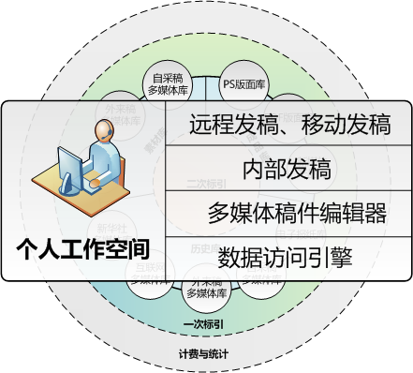
个人平台介绍
个人平台是集写稿、稿件管理及联系人管理、消息发送等辅助功能于一体的个人稿件管理平台及日常工作的空间。
支持文字、图片、音频、视频文件导入。集成多媒体稿件及文本处理编辑器，让图片稿、文字稿、音视频稿件的录入工作轻松自如快捷。通过内置的数据访问引擎以及标签关联技术，相关稿件可以聚类呈现；支持远程发稿以及移动终端。
36%
这里输入简单的文字概述里输入简单文字概述输入简单的文字概述
这里输入简单的文字概述里输入简单文字概述输入简单的文字概述
这里输入简单的文字概述里输入简单文字概述输入简单的文字概述
54%
延迟符

Slide 16
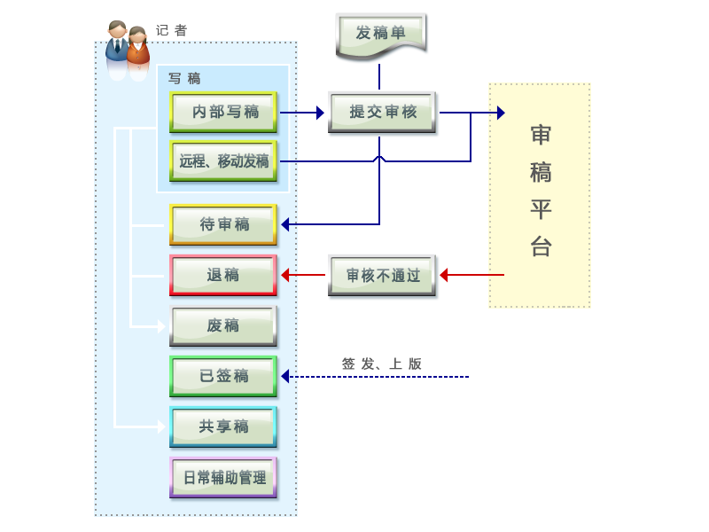
36%
这里输入简单的文字概述里输入简单文字概述输入简单的文字概述
个人工作流程图
这里输入简单的文字概述里输入简单文字概述输入简单的文字概述
这里输入简单的文字概述里输入简单文字概述输入简单的文字概述
54%

Slide 17
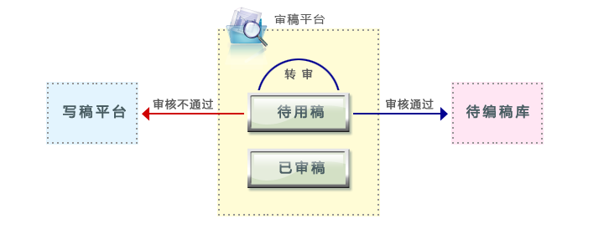
审稿平台介绍
审稿平台是专为稿件审核流程设置的快速渠道，该平台包括所有待审核的稿件和已审稿件。
用户可以直接审核稿件、也可以把稿件转交给他人审核，实现了审核流程的交互性，能够让用户更直观的了解个人审稿的具体情况，追踪自己审核过的稿件。
36%
这里输入简单的文字概述里输入简单文字概述输入简单的文字概述
这里输入简单的文字概述里输审稿平台流程图
这里输入简单的文字概述里输入简单文字概述输入简单的文字概述
54%

Slide 18
线索平台介绍
线索平台为报社新闻提供了多方式的信息来源，新闻线索组收集的线索包括热线电话、网络、手机终端等可供参考的线索。
线索平台的建立可以扩宽采编内容的丰富性，增加新闻来源渠道的多样性。该平台包含未公开的线索和已公开的线索。通过线索产生的稿件能够快速的执行稿件流程、进待编稿库和见报。
线索平台为线索提供者和关心线索的用户提供了更详细更准确的新闻信息，增强了报社与用户的互动性。
36%
这里输入简单的文字概述里输入简单文字概述输入简单的文字概述
这里输入简单的文字概述里输入简单文字概述输入简单的文字概述
这里输入简单的文字概述里输入简单文字概述输入简单的文字概述
54%
延迟符

Slide 19





线索平台流程图
36%
这里输入简单的文字概述里输入简单文字概述输入简单的文字概述
线 索
与线索关联
与线索关联
这里输入简单的文字概述里输入简单文字概述输入简单的文字概述
全媒体采编系统
这里输入简单的文字概述里输入简单文字概述输入简单的文字概述
54%
稿件
稿件
根据线索写稿
根据线索写稿
延迟符

Slide 20
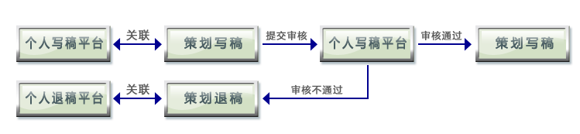
策划平台
策划平台可以灵活的从报社各部门抽调人员组成策划小组，策划小组能够快速的对突发事件或重大事件进行全方位的新闻采访。根据事实的动态变化，不断调整策划，使采访的目的性更强，对新闻的采访有了更高的针对性和灵活性。通过策划写出的稿件能够及时的被策划小组的所有人员查看到，策划稿件能够快速见报。
36%
这里输入简单的文字概述里输入简单文字概述输入简单的文字概述
这里输入简单的文字概述里输入简单文字概述输入简单的文字概述
这里输入简单的文字概述里输入简单文字概述输入简单的文字概述
54%
延迟符

Slide 21
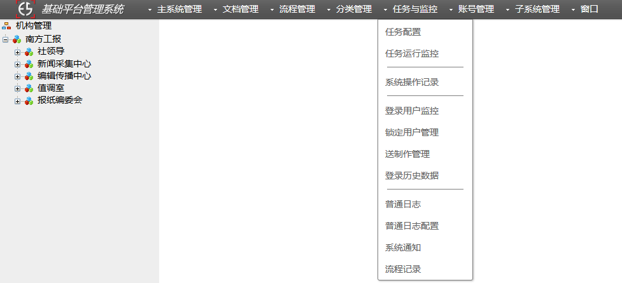
系统管理平台
系统管理是对系统信息的管理和维护。后台可以快速的初始化系统运行所需的数据，还可以灵活的配置数据以实现前台的不同展现。
36%
这里输入简单的文字概述里输入简单文字概述输入简单的文字概述
这里输入简单的文字概述里输入简单文字概述输入简单的文字概述
这里输入简单的文字概述里输入简单文字概述输入简单的文字概述
54%
延迟符

Slide 22
统一资源库
全媒体数字采编发布系统------- 是对不同格式的多媒体新闻素材进行统一采编并输出至不同的传播平台进行统一加工,形成各自的新闻产品;
待编稿库(素材库)的整合管理;
新闻成品库-------- 是对已经形成的新闻产品进行统一反解入库, 并输出至各类新媒体的编辑平台进行二次加工,形成新媒体产品;
成品库的整合管理;
历史资料库-------- 是将报社所有的信息进行有效的归纳分析，为报社的创新和发展提供决策依据。
资料库的整合管理；
36%
这里输入简单的文字概述里输入简单文字概述输入简单的文字概述
这里输入简单的文字概述里输入简单文字概述输入简单的文字概述
这里输入简单的文字概述里输入简单文字概述输入简单的文字概述
54%

Slide 23
统一资源库
个三大内容数据库是整个系统的核心。
全媒体内容数据库由待编稿库 (素材库)、新闻成品库和历史资料库三大部分组成。
待编稿库存储了新闻和信息产品生产的“原材料”
历史资料库为内容积淀、新闻创作和内容经营业务提供支持
新闻成品库则保存了集团历史上各种新闻产品的“模具”，可以用来复原新闻产品，促其反复增值。
36%
这里输入简单的文字概述里输入简单文字概述输入简单的文字概述
这里输入简单的文字概述里输入简单文字概述输入简单的文字概述
这里输入简单的文字概述里输入简单文字概述输入简单的文字概述
54%

Slide 24
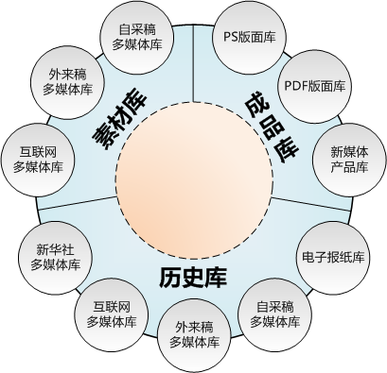
全媒体采编系统模块结构说明
36%
个人平台
审稿平台
线索平台
策划平台
系统管理
统一资源库（待编稿库、新闻成品库、历史资料库）
这里输入简单的文字概述里输入简单文字概述输入简单的文字概述
这里输入简单的文字概述里输入简单文字概述输入简单的文字概述
这里输入简单的文字概述里输入简单文字概述输入简单的文字概述
54%

Slide 25
待编稿库
个待编稿库是实现各部门、各平台的新闻信息（含文字、图片、音频、视频）的待编稿资源整合，各个部门最大限度地共享全社资源、从而提高新闻信息利用率、降低新闻信息产品加工成本、进而提高报社的核心竞争力。
它能及时准确地采集到全社的待编稿件，是实现全社稿件共享稿件库。
它是多来源、多类型、多格式稿件中心。
它实现稿件标准化（XML）传输并无缝集成外部系统，并进行打印输出。例如：方正排版采编、报社门户网站等。
它更具有强大的检索功能，能快速、全面、准确地检索到相应要查找的待编稿件，提高信息获取效率。
36%
这里输入简单的文字概述里输入简单文字概述输入简单的文字概述
这里输入简单的文字概述里输入简单文字概述输入简单的文字概述
这里输入简单的文字概述里输入简单文字概述输入简单的文字概述
54%

Slide 26
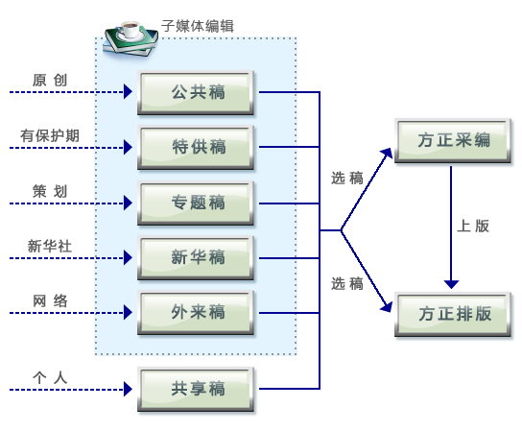
待编稿库流程图
36%
这里输入简单的文字概述里输入简单文字概述输入简单的文字概述
这里输入简单的文字概述里输入简单文字概述输入简单的文字概述
这里输入简单的文字概述里输入简单文字概述输入简单的文字概述
54%

Slide 27
新闻成品库
为传统报业应对新媒体挑战、寻求传统报业媒体与新媒体融合发展，开辟了一条新的途径，为两者同步生产提供了一个全新的统一平台。
简化了传统报业内容与新媒体内容的转换流程，实现了“柔性制造”，即：对来自多渠道的资讯原料，在统一 “流水线”上，进行一次加工，同时生产多种产品，真正满足了新媒体各种业务的开发和生产需求。
支持几乎所有主流的输入格式，包括反解版面文件、PDF文件、社外数据信息、网站资料等，所有内容统一管理统一利用，只要一次点击就可以输出到多个目标系统中，同时可以对内容进行深度加工处理。
36%
这里输入简单的文字概述里输入简单文字概述输入简单的文字概述
这里输入简单的文字概述里输入简单文字概述输入简单的文字概述
这里输入简单的文字概述里输入简单文字概述输入简单的文字概述
54%

Slide 28
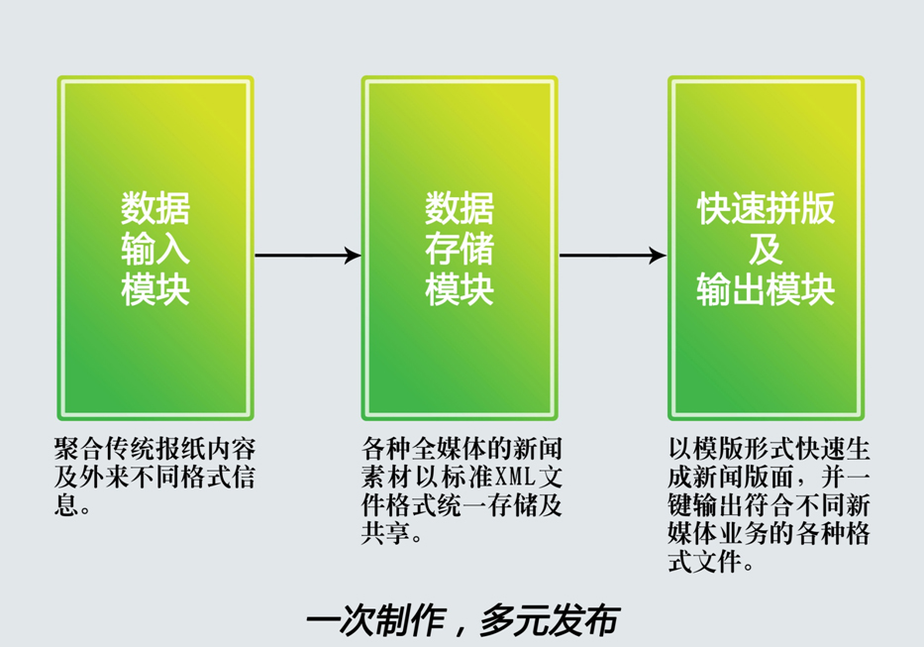
新闻成品库模块架构
36%
这里输入简单的文字概述里输入简单文字概述输入简单的文字概述
这里输入简单的文字概述里输入简单文字概述输入简单的文字概述
这里输入简单的文字概述里输入简单文字概述输入简单的文字概述
54%
延迟符

Slide 29
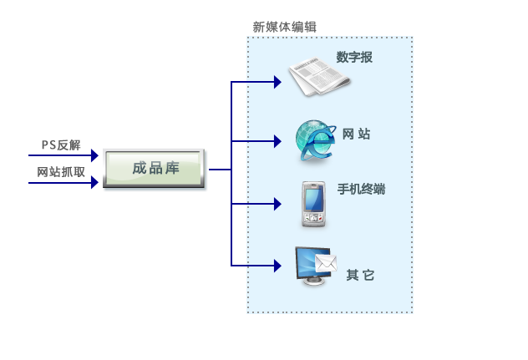
新闻成品库流程图
36%
这里输入简单的文字概述里输入简单文字概述输入简单的文字概述
这里输入简单的文字概述里输入简单文字概述输入简单的文字概述
这里输入简单的文字概述里输入简单文字概述输入简单的文字概述
54%

Slide 30
历史资料库
全媒体待编稿库的数据记录每日以上万条的速度增长，长期下来，会影响系统处理数据的效率，因此设计历史资料库、将过期数据转存就显得非常重要。
根据系统设置的转存策略，待编稿库里过期的数据（稿件数据以及版本和流程信息）在每天的固定时间被从待编稿库转移到历史稿库当中。历史资料库转存的主要目标是新华社电稿、待编稿库自采稿件、特供稿件等。历史资料库可以减轻待编稿库的存储压力，提高待编稿库的运行效率，同时对集团的新闻内容资源进行保护及再利用。
36%
这里输入简单的文字概述里输入简单文字概述输入简单的文字概述
这里输入简单的文字概述里输入简单文字概述输入简单的文字概述
这里输入简单的文字概述里输入简单文字概述输入简单的文字概述
54%

Slide 31
历史资料库业务流程
历史稿库主要是针对全媒体待编稿库的历史数据进行转储。
对待编稿库、新闻成品库中的数据接入历史稿库中，移入历史稿库中的数据可设置自动或人工操作两种模式。
自动模式可由系统管理员设置移入历史稿库的时间段，如设置一周移入一次，或者一个月一次，当到移入时间时，采编系统符合条件的数据将被移入历史稿库中，与之相关的业务流程信息也随之备份到历史库中。需要指出的是，该备份机制转储的是数据库中的记录，并非文件系统当中的实体文件。
36%
这里输入简单的文字概述里输入简单文字概述输入简单的文字概述
这里输入简单的文字概述里输入简单文字概述输入简单的文字概述
这里输入简单的文字概述里输入简单文字概述输入简单的文字概述
54%

Slide 32
第
4
使用效果
章
推动报社信息化发展，传统媒体与新媒体的融合发展。

Slide 33
通过全媒体编采系统建设及其配套流程体系的搭建，针对的实际应用需求，做到本地、异地、移动办公作业；在整体应用过程中加大互联网新闻内容资源的采集、加工、审核、编辑、流转、发布的工作处理效率，并使各部门的流程管理具有高度的协调性和统一性。
将全媒介的新闻稿件（包括文字、图片、音视频、文档等）的编审流程化；实时动态的对版面流程管理；整体系统数据可灵活共享。进而实现了传统媒体与新媒体系统衔接之间的数据共享，为融合发展及日后的业务开展提供更广泛的信息化平台。
请替换文字内容
请替换文字内容
请替换文字内容
请替换文内容
请替换文字内容

Slide 34
谢谢观看

